Slide 1
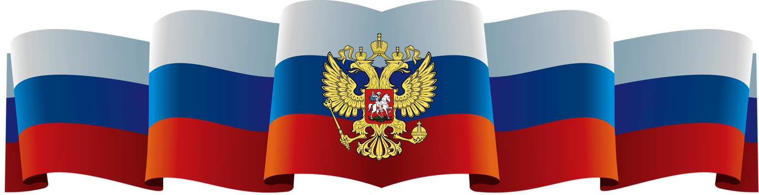
Тематический урок
«Россия-Родина моя!»

Slide 2
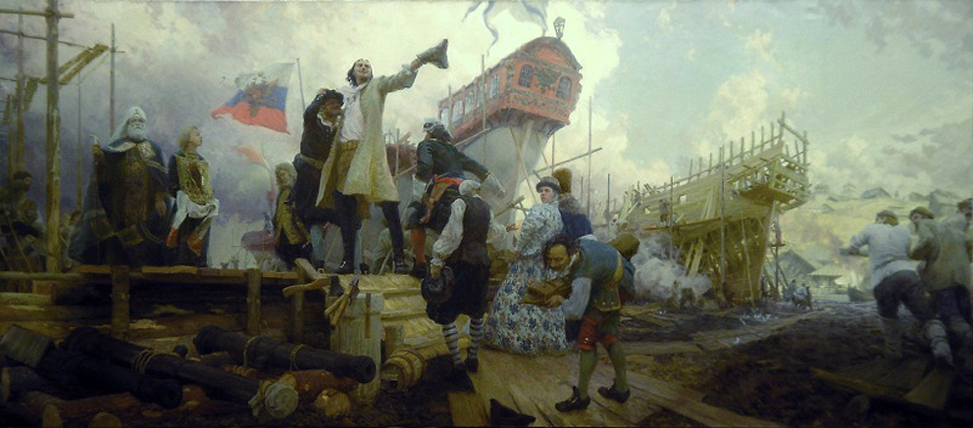
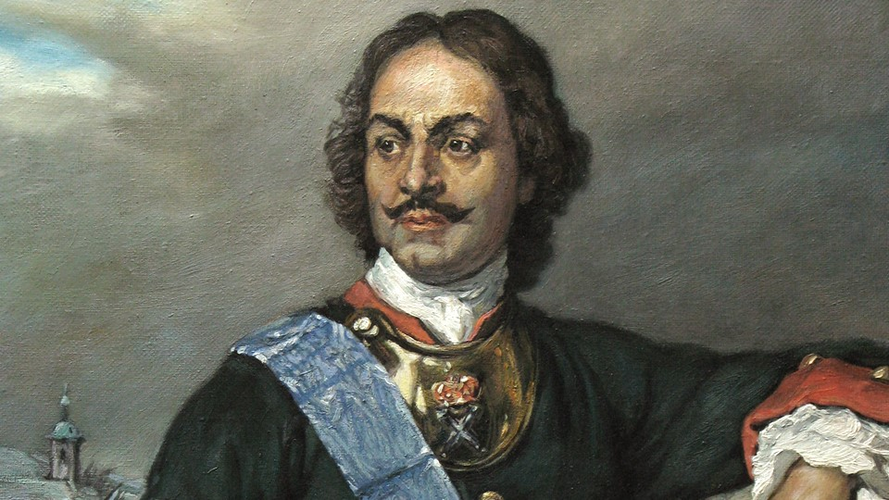
Петр I основал Российскую империю со столицей в Петербурге

Slide 3
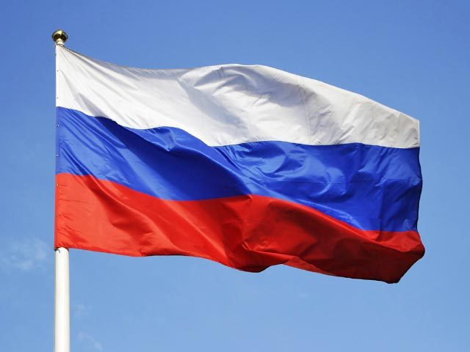

Флаг России

Slide 4
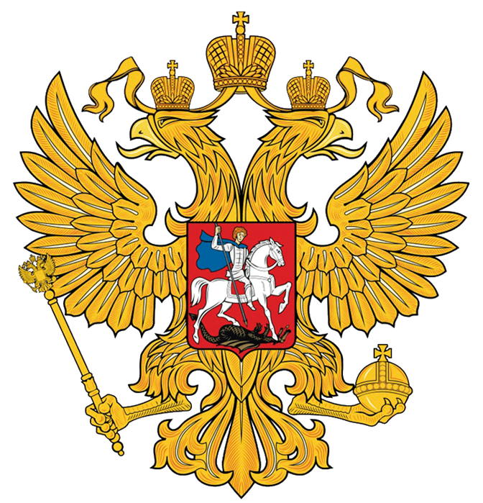
Герб России
Ещё одним символом государственности является герб. Герб с изображением двуглавого орла, на груди которого на щите размещен Георгий Победоносец, поражающий змея.

Slide 5
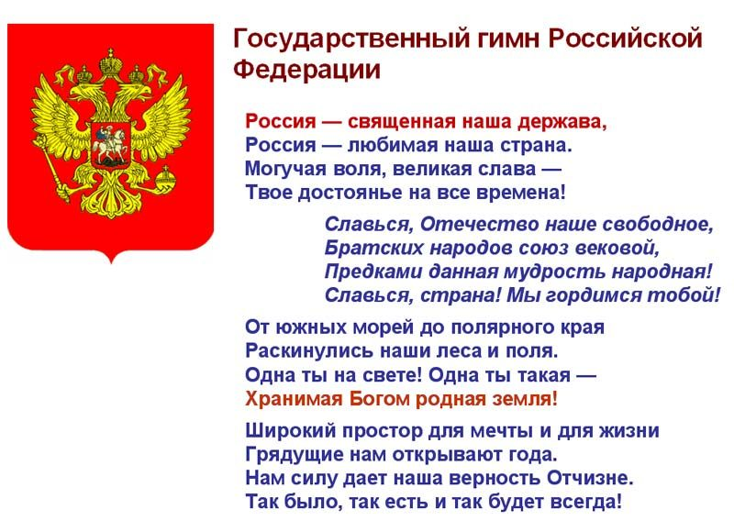
Гимн России

Slide 6
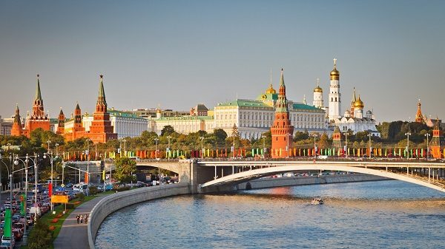
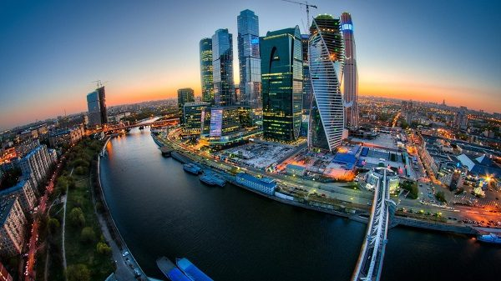
Москва-столица России

Slide 7
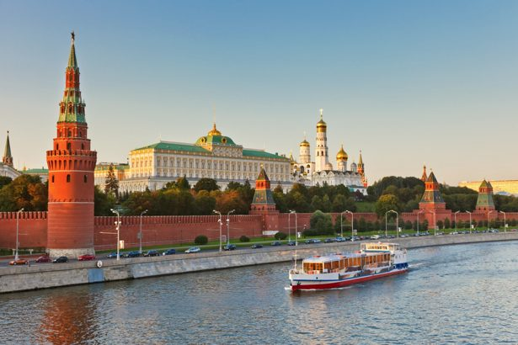
Московский Кремль
Кремль – это крепостное укрепление.

Slide 8
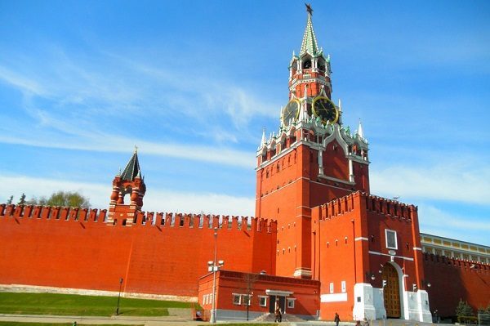
Одно из самых знаменитых сооружений Московского Кремля – Спасская башня, на которой расположены куранты. Бой этих курантов является воззванием к единству всех россиян.

Slide 9
Знаменитые ученые, которые подарили миру огромное число ценных изобретений, законов.

Slide 10
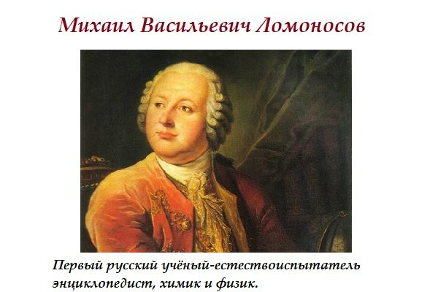

Slide 11
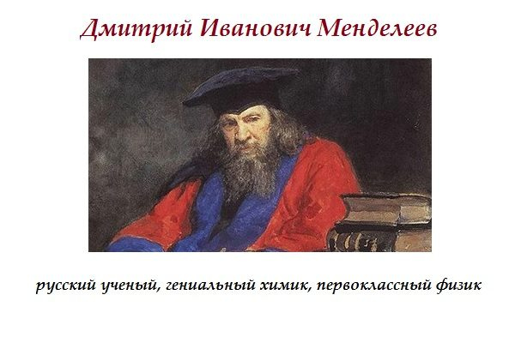

Slide 12
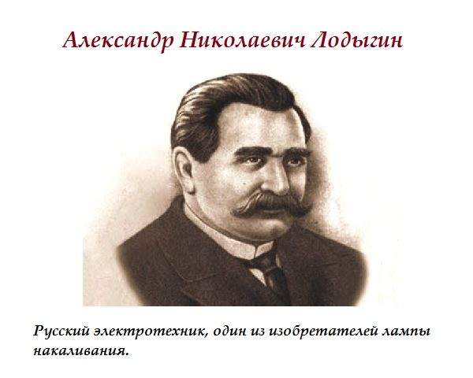

Slide 13
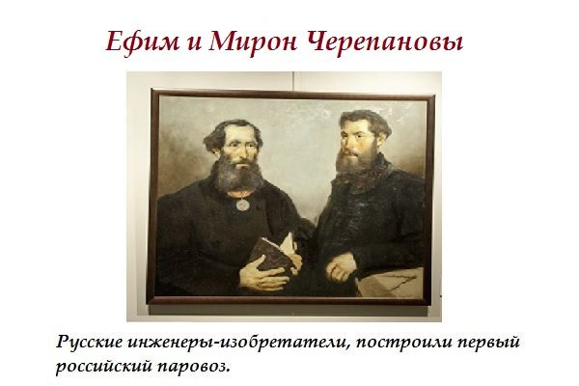

Slide 14
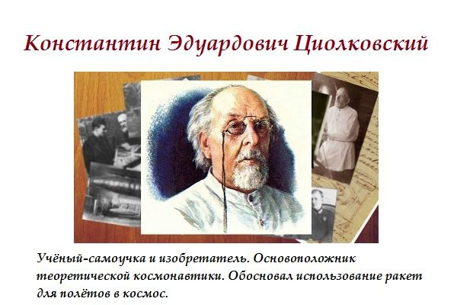

Slide 15
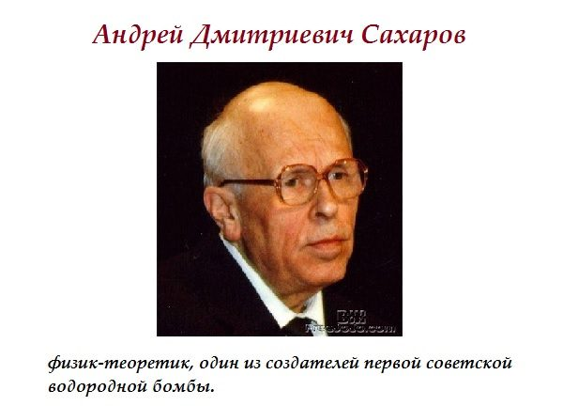

Slide 16
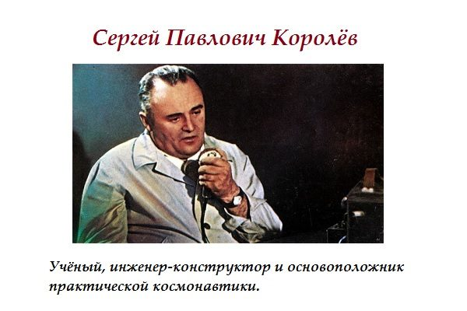

Slide 17
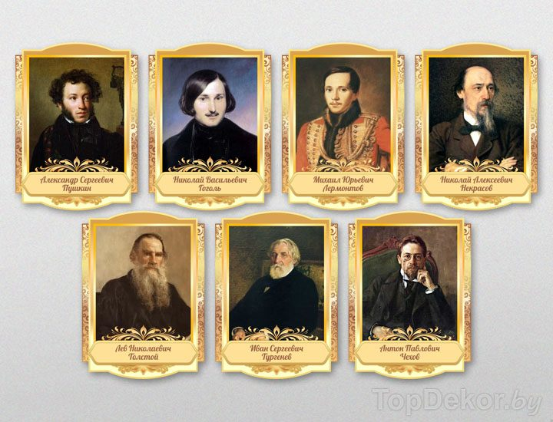
Знаменитые российские деятели культуры и искусства известны всему миру.

Slide 18
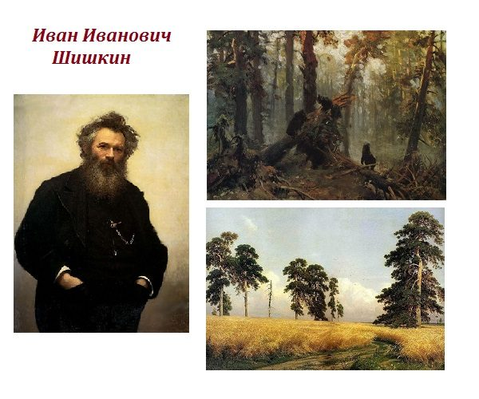
Великие русские художники

Slide 19
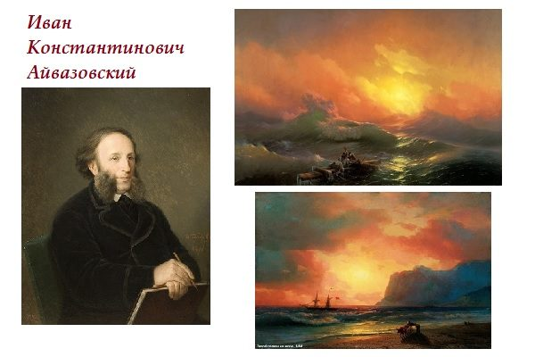

Slide 20
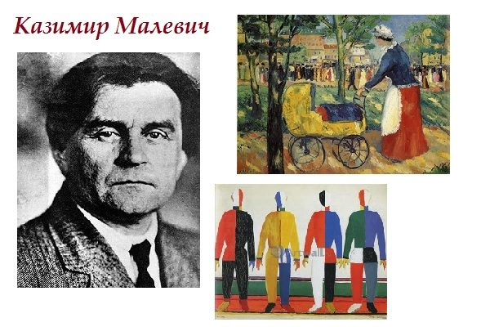

Slide 21
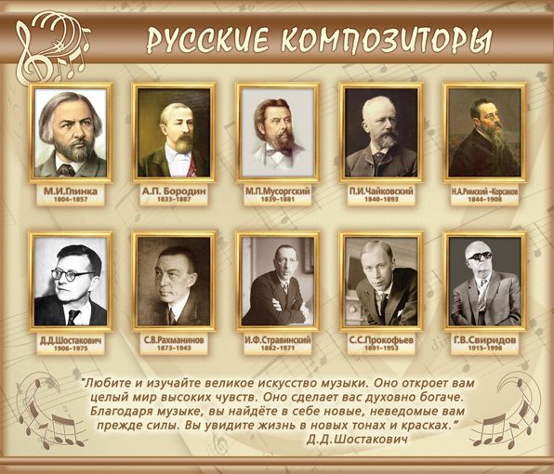
Великие русские композиторы

Slide 22
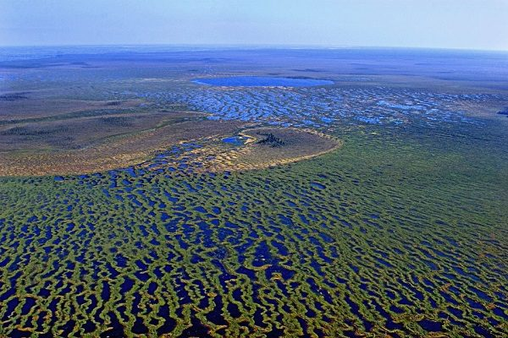
А ещё в России есть самое самое…
Самое большое в мире болото — Большое Васюганское болото. Его площадь составляет 53-55 тыс. кв.км.

Slide 23
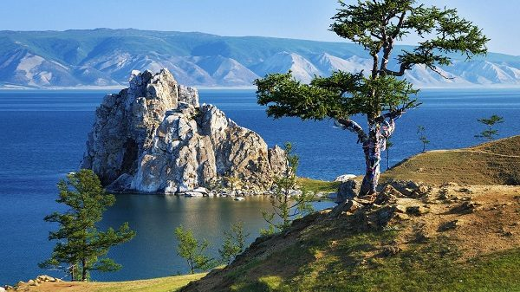
Самое глубокое озеро на планете Земле — озеро Байкал (глубина достигает 1642 м).

Slide 24
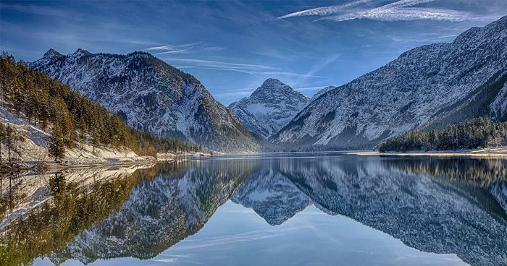
Самые древние горы в мире — Уральские горы, которые разделяют Россию на Европейскую и Азиатскую части…

Slide 25
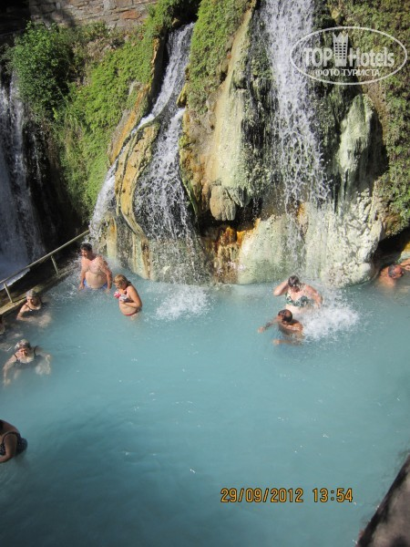
В России находится единственный горячий источник, богатый полезными свойствами минеральных вод в Ессентуках и известный своими гидросульфидными ваннами.

Slide 26
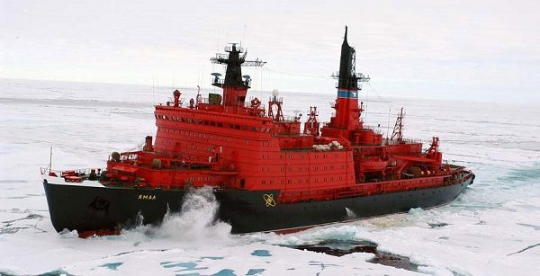
В России самый большой в мире ледокольный флот…
Флот — это большое количество кораблей и членов их экипажа как правило под единым командованием.

